Slide 1

SOFT COMPUTING
Projekat: Brojanje krastavaca
Asistent: Mihailo Isakov
Mentor: Đorđe Obradović
Imola Fodor RA 100/2012
Smiljana Živolić RA 173/2012

Slide 2

UVOD-MOTIVACIJA
Od postanka čoveka do današnjeg dana javlja se potreba da znamo količinu stvari. Da izbrojimo. Oduvek se postavlja pitanje “Koliko nečega ima?”
Često se dešava da je “nečega” mnogo i da brojanje čoveku oduzima dosta vremena, koje je danas ključan faktor.
Problemi brojanja se vrlo lako mogu rešiti jednostavnim softverom koji se implementira u kamere koje prate određeni proces.

Slide 3
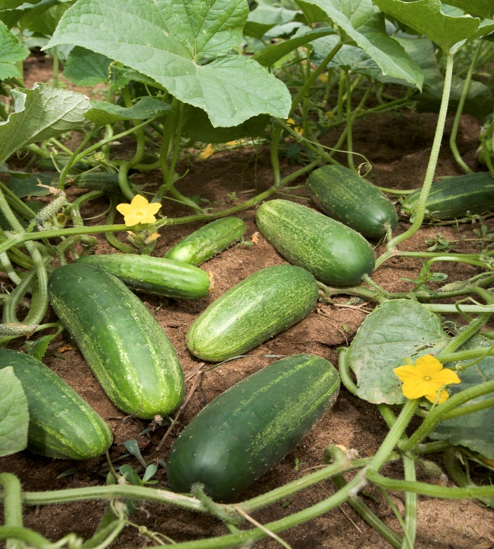
UVOD- MOTIVACIJA
Pred nama se nalazi konkretan problem- izbrojati krastavce na pokretnoj traci.
Softver pruža informaciju o broju objekata koji prodje na traci, uzevši u obzir da su svi objekti koji prođu na traci krastavci.
Softver raspolaže video materijalom na kom je prikazano kretanje krastavaca na traci sa jednoličnom pozadinom.

Slide 4
TEHNIČKI ZAHTEVI
Razvojno okruženje Visual Studio 2013
Programski jezik C++
Programske biblioteke OpenCV verzija 2.4.10
Video materijal

Slide 5
DETEKCIJA I PRAĆENJE OBJEKATA- OpenCV
Postoji mnogo načina za detekciju i praćenje objekata, neki su složeniji, a neki manje složeni.
Color Detection & Object Tracking-The easiest way to detect and segment an object from an image is the color based methods . The object and the background should have a significant color difference in order to successfully segment objects using color based methods.
SURF Detection-To detect interest points, SURF uses an integer approximation of the determinant of Hessian blob detector, which can be computed with 3 integer operations using a precomputed integral image.
Back Projection- Back Projection is a way of recording how well the pixels of a given image fit the distribution of pixels in a histogram model.
An improved adaptive background mixture model for real-time tracking with shadow detection by KaewTraKulPong et al., available through the cv2.BackgroundSubtractorMOG function.
Improved adaptive Gaussian mixture model for background subtraction by Zivkovic, and Efficient Adaptive Density Estimation per Image Pixel for the Task of Background Subtraction, also by Zivkovic, available through the cv2.BackgroundSubtractorMOG2 function.
Pokušavajući da rešimo problem na različite načine, odlučili smo se za jedan od Background Subtaction algoritama- Visual Background Extractor (ViBe).

Slide 6
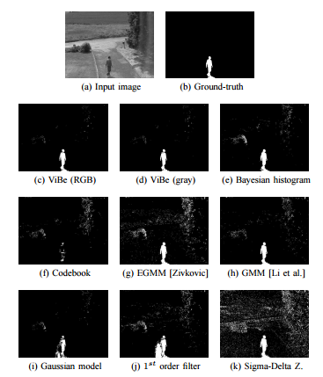

Slide 7
KORACI IMPLEMENTACIJE
Detekcija pokretnih objekata korišćenjem Background Subtraction algoritma (ViBe).
Praćenje objekata pomoću algoritma za praćenje- cvBlob.
Postavljanje okvira (bounding box) oko detektovanog objekta i određivanje ugla objekta.
Na osnovu centroid metode određuje se da li je objekat prešao roi (region of interest).

Slide 8
Background Subtraction- ViBe
BS- Najpopularnija metoda za detektovanje objekata. Razlikuje prednji deo slike i pozadinu. Pozadina je statična, menja se pojavljivanjem nekog objekta. Tada se formira prednji deo slike i oduzima se od pozadine. Kao rezultat dobija se prednji deo- objekat koji se dalje koristi u različite svrhe (praćenje, brojanje, analiziranje itd.)
Softver koristi BS algoritam ViBe, implementirajući klasu PixelBasedAdaptiveSegmenter.
ViBe- umesto sistematskog uklanjanja najstarijeg uzorka iz pixel modela, ViBe bira uzorak iz modela susednih pixela s vremena na vreme. Tako ignoriše promene u pozadini koje su nerelevantne za rešavanje problematike.

Slide 9
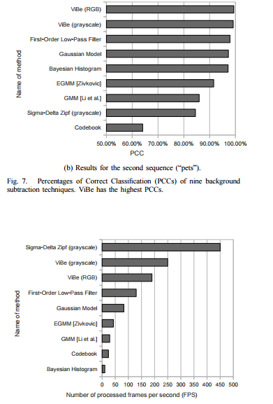

Slide 10
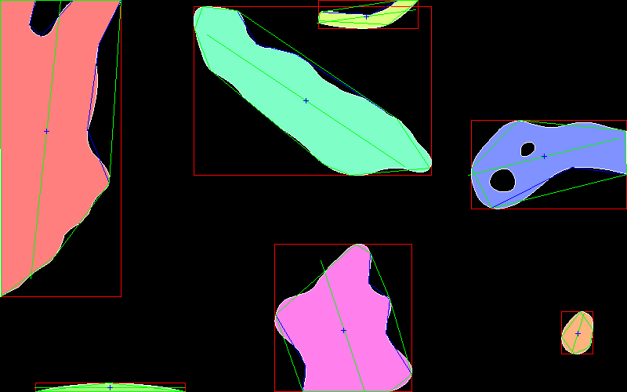
cvBlob BIBLIOTEKA
cvBlob biblioteka za computer vision koja detektuje povezane regione u binarnim digitalnim slikama.
Povezane komponente su jedinstveno označeni (labeled) prema datoj heuristici, tako one mogu biti brojane, filtrirane, praćene.
Obezbeđuje metode za dobijanje centroide, putanje i ID-a pokretnog objekta.
Radi lakšeg praćenja obezbeđena je mogućnost iscrtavanja okvira (metoda bounding box) oko objekta i njegovog centra.

Slide 11
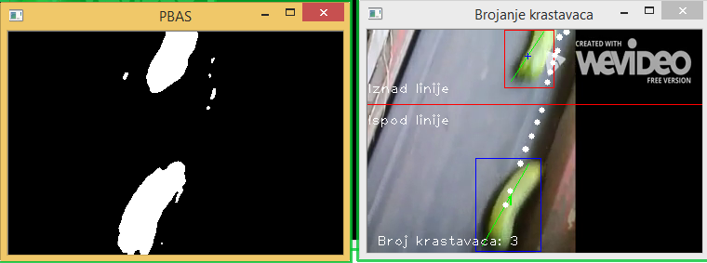
cvBlob BIBLIOTEKA
Izvršena je podela prostora na dva segmenta linijom, koja predstavlja roi (region of interest).
U trenutku prelaska centroide virtuelne linije (roi), objekat biva izbrojan.

Slide 12
TEST VIDEO- REZULTATI
Trajanje videa: 14s
Broj krastavaca koji prođe na traci: 9
Broj izbrojanih krastavaca od strane softvera: 8
Tačnost softvera: 89%

Slide 13
POTEŠKOĆE
Softver broji pojedinačne objekte sa tačnošću od 100% u idealnim uslovima.
Međutim, javljaju se problemi u slučajevima:
Kada je više objekata jako blizu jedan drugom, praktično spojeni
Kada se na traci pojavi objekat koji nije od interesa za brojanje
Kada dođe do ’’kotrljanja’’ objekata
Zbog nedostatka vremena, ovi problemi nisu prevaziđeni.

Slide 14
NADGRADNJA SOFTVERA
Postoji par ideja za proširivanje mogućnosti ovog softvera u vidu:
Klasifikacija na osnovu veličine, boje itd.
Maksimalna preciznost
Implementicija Android aplikacije

Slide 15
LITERATURA
http://www.vibeinmotion.com/portals/0/documents/barnich2011vibe.pdf
https://en.wikipedia.org/wiki/Connected-component_labeling
http://tommesani.com/index.php/video/comparing-background-subtraction-algorithms/bgs-vibe.html
http://docs.opencv.org/master/d1/dc5/tutorial_background_subtraction.html#gsc.tab=0

Slide 16
